Slide 1
City Of Future
Stadtführungen
Egal ob alleine, mit dem Partner oder
der Familie, bei den Lizzynet COF
Touren ist für jeden etwas dabei.

Slide 2
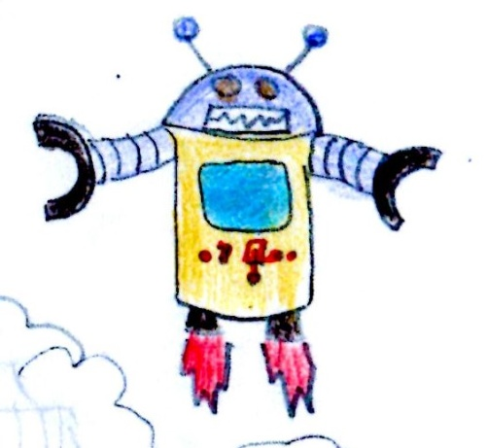
HHerzlich
Herzlich Willkommen bei den Lizzynet COF Stadttouren. Ich bin L-20-20. Ich bin dein Tour- Guide. In dieser kleinen Präsentation findest du ein paar Informationen über die City Of Future.
Die drei verschiedenen Tour Angebote bieten für jeden etwas. Bilder zu allen Angeboten findest du auf www.COF.fd.
Also: Viel Spaß beim Schmökern und vielleicht sehen wir uns ja in fünf Jahren wieder.
Liebe Grüße,
Eure Stadtführerin L-20-20

Slide 3
Classic Tour
Diese Tour ist für jeden gedacht.
Die Tour führt vorbei an:
Flying Gardens (Folie 6)
Wohnviertel (Folie 10)
TogetherSmart (Folie 8)
Gründer Denkmal und Rathaus(Folie 11)
House of Tolerance(Folie 12)
Fortbewegungsmittel frei wählbar (Elektroauto, Fahrrad, Pferd oder zu Cyber- Horse, zu Fuß, Levitation Disc, eine elektrische, frei schwebende Scheibe, die sich durch Gewichtsverlagerung steuern lässt)
Übernachtung möglich

Slide 4
Für Sie und Ihn
Diese Tour ist extra für Pärchen gemacht.
Kutsche, gezogen von zwei mächtigen Cyber- Horses
Romantisches Essen im Stadtpark
Wohnviertel
Gründerdenkmal und Rathaus
Übernachtung in eigenem DimensionsHaus(Folie 10)

Slide 5
Family Time
Diese Tour ist extra für Familien gemacht.
Mit einer Ralley geht es auf Pferd oder
Levitation Disc durch die Stadt.
-Stadtschule
-Gründerdenkmal und Rathaus
-House of Tolerance
-Übernachtung in einem DimensionsHaus

Slide 6
COF
Nahrungsmittelproduktion
In der ganzen Stadt gibt so genannte Flying
Gardens, Fliegende Gärten, die mit Gemüse, Obst
und Kräutern bepflanzt sind. Die Erfinderin Dr.Leslie
Kerasat erfand vor zwei Jahren (2018) einen
Apparat, in dem alle Lebensmittel von Pommes,
über Milchreis bis hin zu Schnitzel hergestellt
werden können. Das Einzige, was diese Maschine
dafür braucht, sind Gemüse, Obst, Kräuter und der
von Teona le Sarabella entwickelte Rohstoff
Centusäure. Diese Säure kann bestimmten Stoffen einen
anderen Geschmack geben und sie äußerlich verändern.

Slide 7
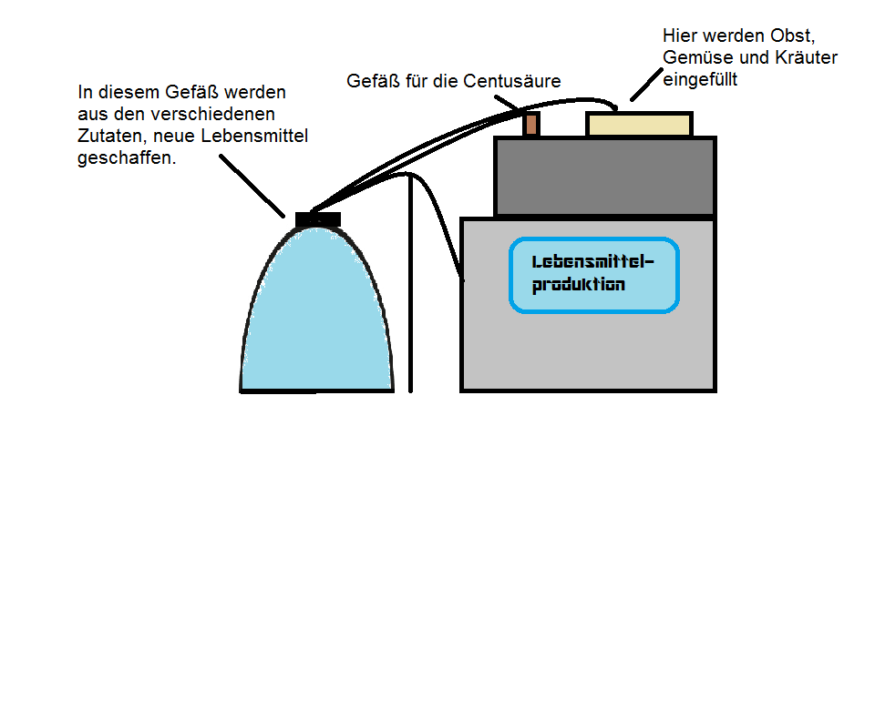

Slide 8
Energiegewinnung
Das Bauunternehmen Jutro Venture stellte 2017
das Fitnesscenter
TogetherSmart
fertig. Alle Fitnessgeräte in TS sind mit einer
riesigen Batterie verbunden. Wenn nun z.B. ein
Sportler auf ein Fahrrad steigt, werden die
Bewegungen, die er , beim in die Pedale treten
macht, in elektrischen Strom umgewandelt und in
der Batterie gespeichert. Später werden sie dann an die
einzelnen Haushalte in COF weitergeleitet.

Slide 9
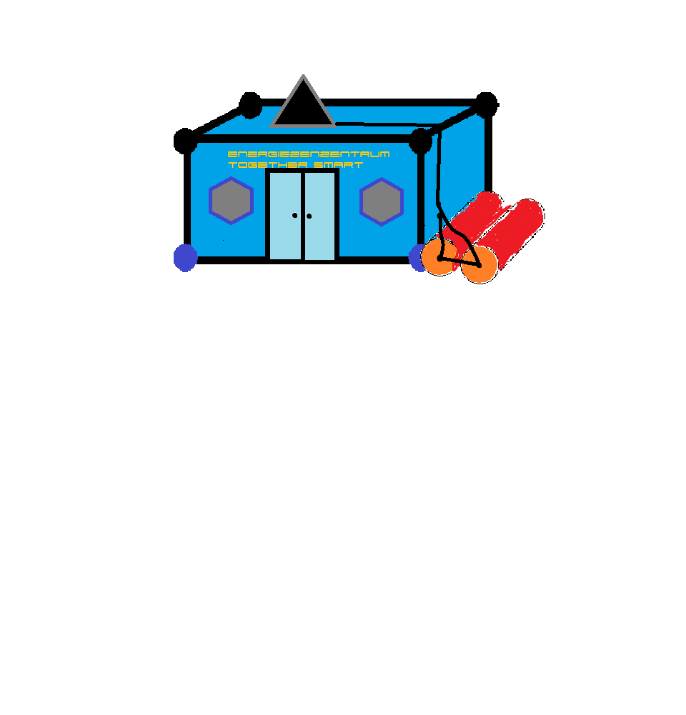

Slide 10
Wohnviertel
Das Wohnviertel der City Of Future besteht aus den DimensionsHäusern.
Sichtbar sind nur die Wohnungstüren, die daher platzsparend hintereinander angeordnet sind.
Die Wohnungen befinden sich in einer anderen Dimension, die durch die Türen betreten werden können.

Slide 11
Gründer Denkmal und Rathaus
Die Gründergruppe „PeopleforTolerance“
wurde vor 9 Jahren mit der Entwicklung der COF beauftragt
Jeder Kontinent entsandte einen Vertreter und eine Vertreterin.
Diese Gruppe ist auf dem Denkmal vor dem Rathaus dargestellt.
Die Gründergruppe „PeopleforTolerance“
wurde vor 9 Jahren mit der Entwicklung der COF beauftragt.
Jeder Kontinent entsandte einen Vertreter und eine Vertreterin.
Diese Gruppe ist auf dem Denkmal vor dem Rathaus dargestellt.
Das regierende
Bürgermeisterteam besteht
aus einem Minderjährigen
und einem Erwachsenen.
So werden bei allen
Entscheidungen, die
Bedürfnisse aller
Generationen
berücksichtigt.

Slide 12
House of Tolerance
Am Welt- Toleranztag ( 05.10.) kommen viele
Menschen aus verchiedenen Kulturen
zusammen um gemeinsam am Haus of
Tolerance zu bauen. Am Abend wird gemeinsam
ein großes Fest gefeiert mit Darbietungen aller
Kulturkreise.

Slide 13

Stadtregeln
Rassistische Menschen haben in die COF
keinen Zutritt
Autos, die Abgase verursachen sind verboten
Es ist nur eine begrenzte Anzahl an E-Autos erlaubt. Durch die ganze Stadt führen Reit- und Fahrradwege
Der Müll wird umweltgerecht getrennt

Slide 14
5. Plastikmüll ist zu vermeiden
Bei jedem Handeln, ist auf die Natur zu achten
Rassisten, Umweltsünder und Energieverschwender werden aus der Stadt
verbannt!!!

Slide 15
Viel Spaß
in der
City Of Future

